Slide 1
Khoa học 4
KHOA HỌC

Slide 2
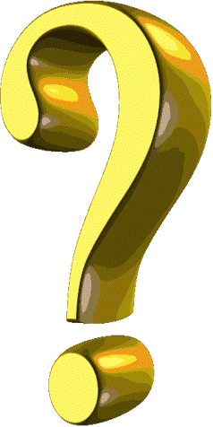
Khởi động
Câu 1: Hãy nêu vai trò của ánh sáng đối với đời sống của con người?
Ánh sáng giúp chúng ta nhìn thấy và cảm nhận được tất cả vẻ đẹp của thiên nhiên.

Slide 3
Khởi động
Câu 2: Hãy nêu vai trò của ánh sáng đối với động vật?
+ Động vật cần ánh sáng để di chuyển tìm kiếm thức ăn, nước uống.
+ Ánh sáng giúp động vật phát hiện ra những nguy hiểm cần tránh.
+ Ánh sáng và thời gian chiếu sáng còn ảnh hưởng đến sự sinh sản của một số động vật.

Slide 4
Thứ ... ngày ... tháng 3 năm 2022
Khoa học
Bài: Ánh sáng và việc bảo vệ đôi mắt (98)

Slide 5
YÊU CẦU CẦN ĐẠT
- Nhận biết và phòng tránh những ánh sáng quá mạnh có hại cho mắt.
- Biết bảo vệ mắt: không đọc, viết ở nơi ánh sáng yếu.

Slide 6
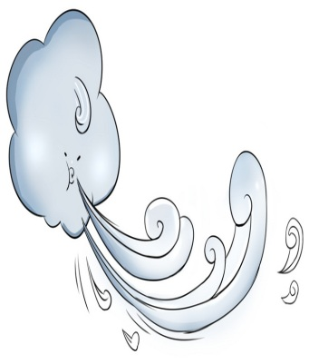
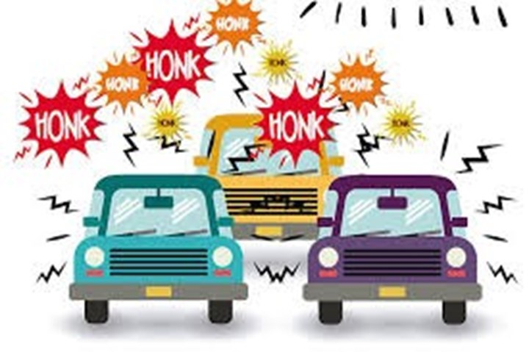
KHÁM PHÁ

Slide 7
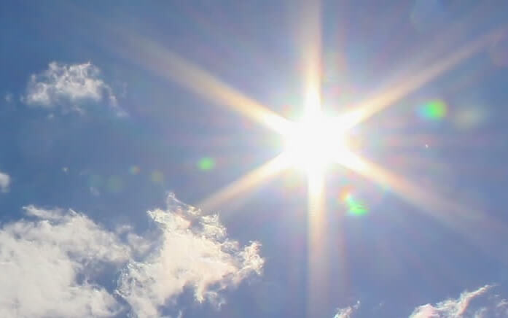
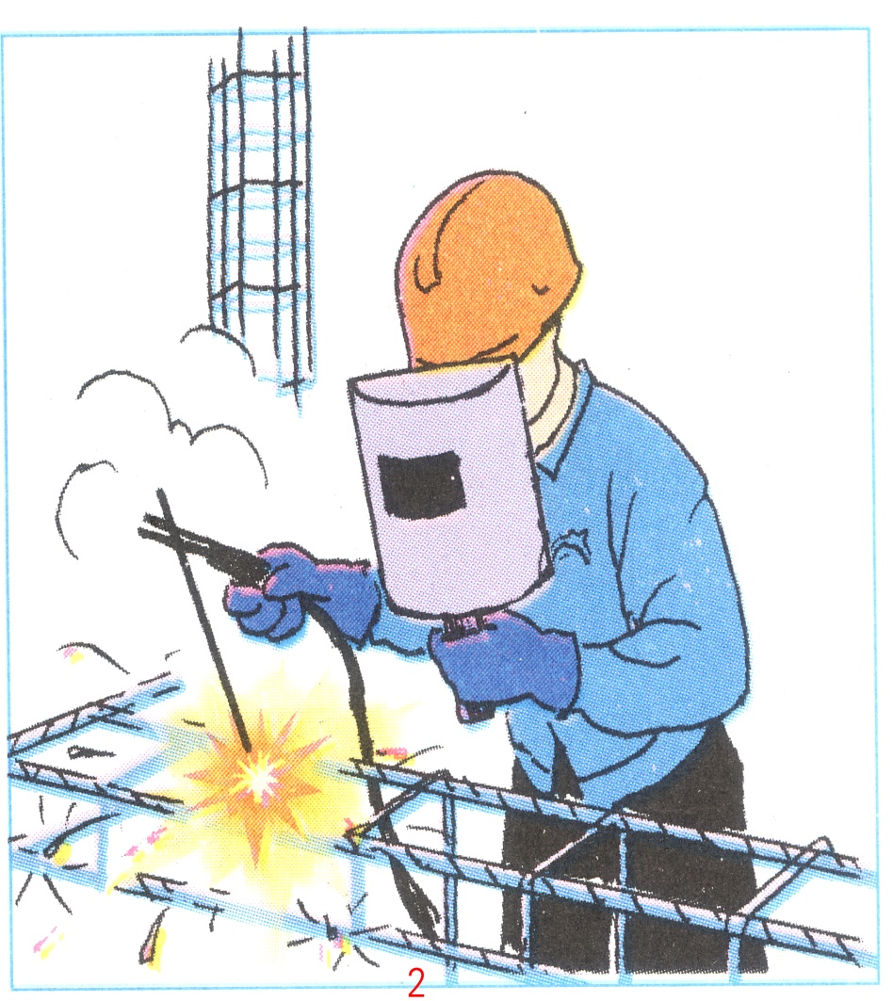
Hoạt động 1: Những nguồn ánh sáng mạnh và ảnh hưởng của chúng với đôi mắt
Khi nhìn trực tiếp vào Mặt Trời hoặc ánh lửa hàn em thấy như thế nào?
2. Tại sao chúng ta không nên nhìn trực tiếp vào Mặt Trời hoặc ánh lửa hàn?

Slide 8
Khí độc
Gỉ sắt
Bụi
Ánh sáng Mặt Trời rất mạnh và chứa tia tử ngoại gây hại cho mắt. Nếu nhìn trực tiếp sẽ gây hoa mắt chói mắt.
Ánh sáng lửa hàn rất mạnh, chứa nhiều tạp chất độc, như: bụi, gỉ sắt, các chất khí độc do Quá trình nóng chảy kim loại sinh ra có thể làm hỏng mắt.

Slide 9
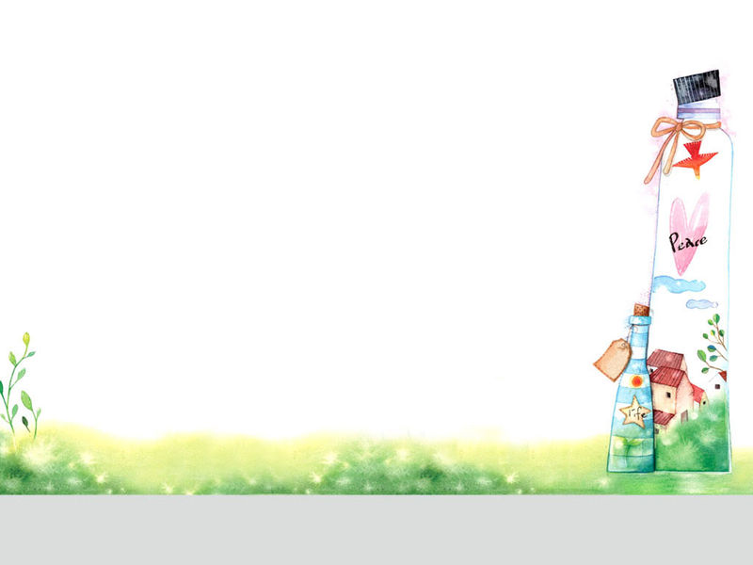
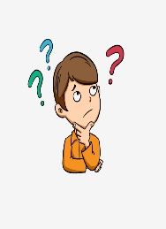
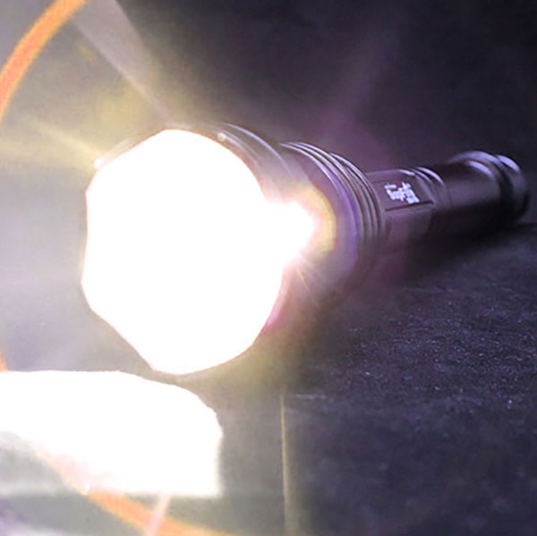
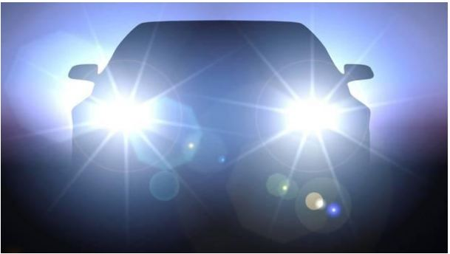
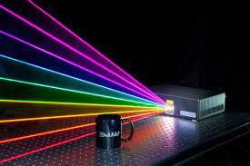
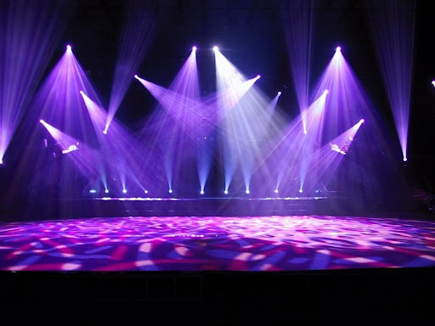
Em hãy nêu một số trường hợp khác về ánh sáng quá mạnh cần tránh không để chiếu thẳng vào mắt?
Ánh sáng đèn pin
Đèn pha ô tô
Tia laze
Đèn nê-ông

Slide 10
KẾT LUẬN
Chúng ta không nên nhìn trực tiếp vào ánh sáng quá mạnh để tránh làm hại đến mắt.

Slide 11
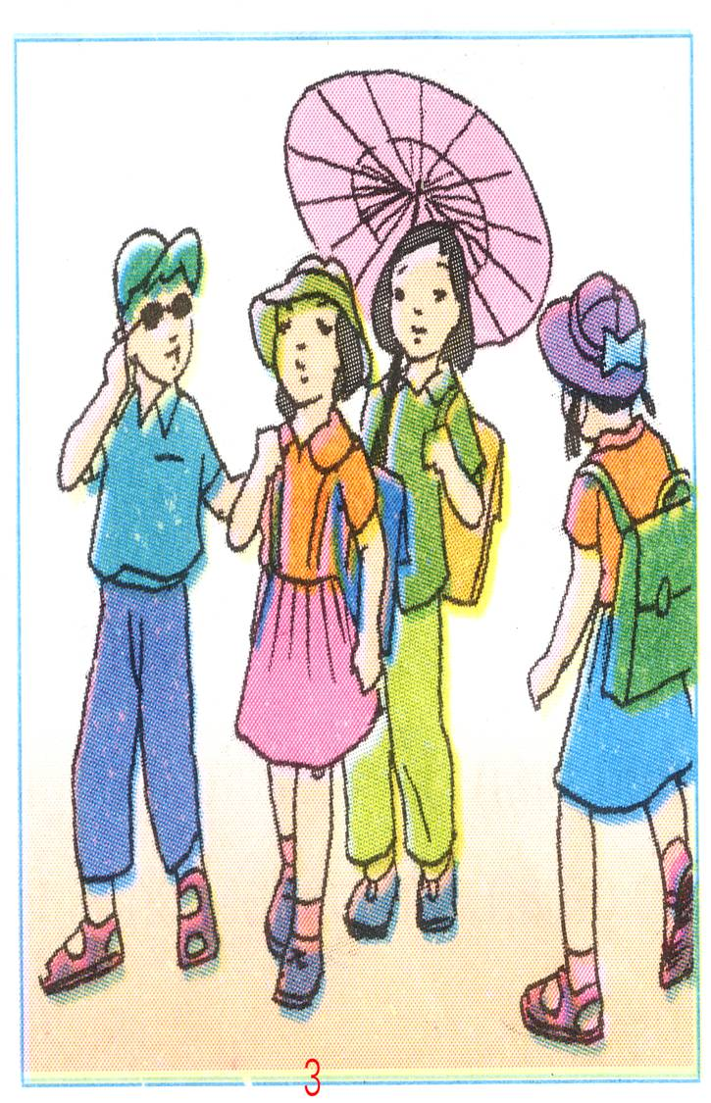
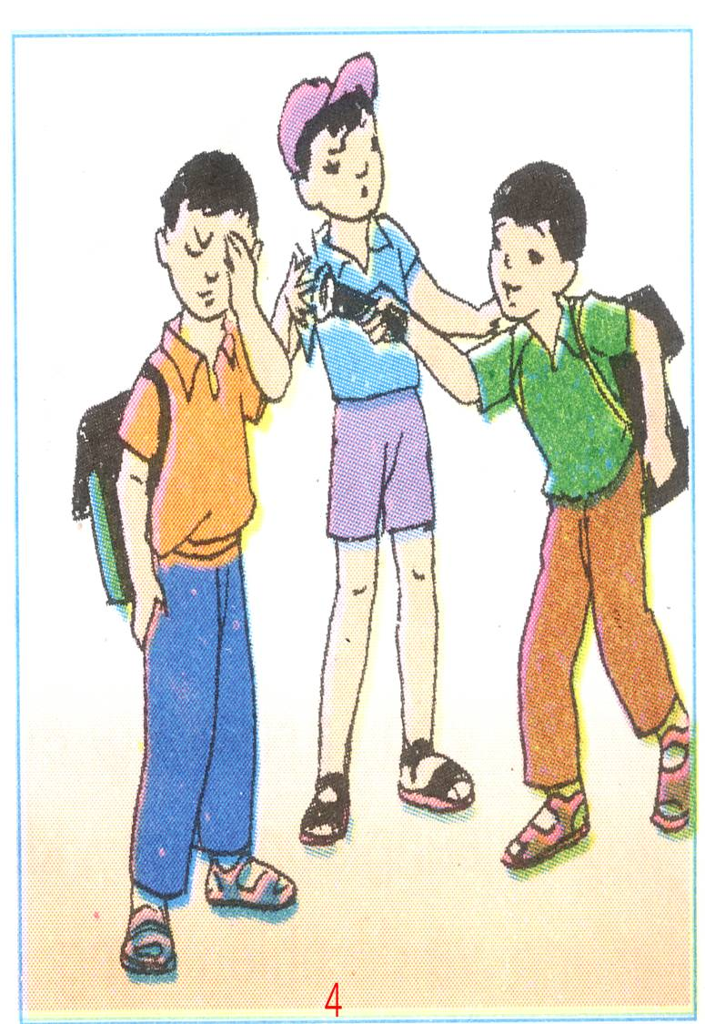
Hoạt động 2: Những việc nên làm và không nên làm để tránh tác hại do ánh sáng quá mạnh gây ra.
- Các bạn trong tranh 3 và 4 đang làm gì?
- Có nên làm như các bạn không? Vì sao?

Slide 12
Các bạn đã biết bảo vệ đôi mắt khi đi trời nắng:
+ Che ô
+ Đội mũ
+ Đeo kính râm
Nếu chiếu trực tiếp lên cơ thể của chúng ta
Dễ bị nhức đầu, sổ mũi và rất có hại cho mắt.
Ánh sáng Mặt Trời quá mạnh
Ngăn cho ánh sáng Mặt Trời chiếu trực tiếp vào cơ thể.
Bảo vệ được sức khỏe và mắt.
Đeo kính râm, đội mũ hoặc đi ô

Slide 13
Không nên dùng đèn pin chiếu thẳng vào mắt:
Vì ánh sáng đèn pin sẽ làm chói mắt, hoa mắt.
Dùng đèn pin có tác hại:
Ánh sáng ở đèn pin quá mạnh và tập trung ở một điểm. Do vậy nếu chiếu thẳng vào mắt sẽ làm tổn thương mắt.

Slide 14
KẾT LUẬN
- Khi đi dưới trời nắng chúng ta cần đeo kính râm, đội mũ rộng vành và che ô.
- Không được nhìn trực tiếp hoặc chiếu vào mắt ánh sáng quá mạnh.

Slide 15
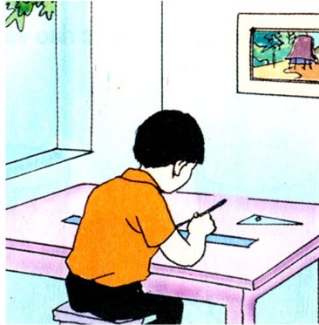
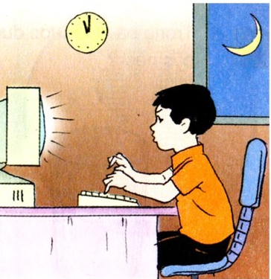
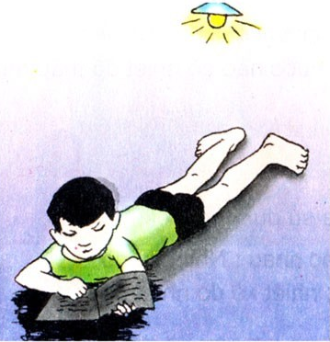
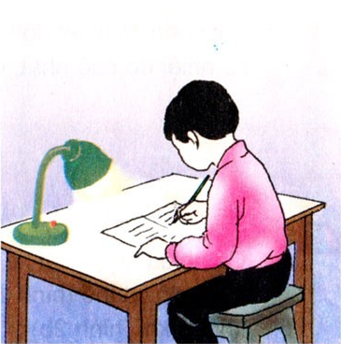
Hoạt động 3: Những trường hợp nên tránh để không gây hại cho mắt.
Hình 5
Hình 6
Hình 7
Hình 8

Slide 16
Theo em trường hợp nào dưới đây cần tránh để không gây hại cho mắt?
Hình 5
Hình 6
Hình 7
Hình 8

Slide 17
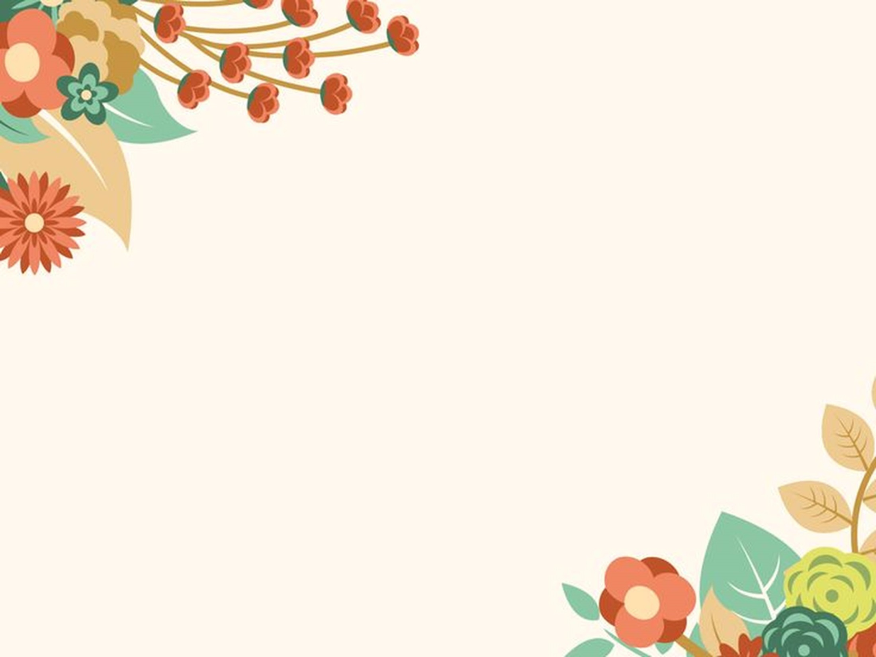
NÊN
Hình 5: Việc nên làm vì bàn học của bạn trong hình được đặt cạnh cửa sổ có đủ ánh sáng, để học tập.
Hình 5
Hình 5
KHÔNG NÊN
Hình 6: Đây là việc không nên làm vì bạn sử dụng máy tính quá khuya sẽ làm hại cho sức khỏe và ảnh hưởng tới mắt.
Hình 7
Hình 8
Hình 6

Slide 18
_{NÊN}
Hình 7: Việc không nên làm vì nằm đọc sách sẽ tạo ra bóng tối khó nhìn thấy chữ trong sách làm mỏi mắt có thể bị cận thị.
Hình 7
Hình 5
Hình 8: Việc nên làm vì ta viết tay phải. Nếu để đèn bên trái sẽ không tạo ra bóng tối và ánh đèn thấp hơn đầu không chiếu thẳng vào mắt.
_{KHÔNG NÊN}
Hình 7
Hình 8
Hình 8

Slide 19
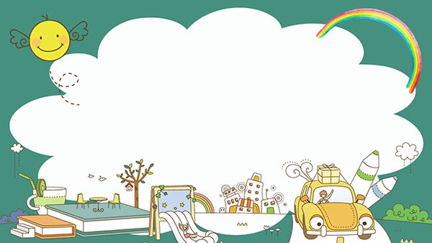
Ghi nhớ
- Ánh sáng không thích hợp sẽ có hại cho mắt.
- Ánh sáng quá mạnh chiếu vào mắt có thể làm hỏng mắt.
- Học, đọc sách dưới ánh sáng quá yếu hoặc quá mạnh đều có hại cho mắt. Nhìn quá lâu vào màn hình vi tính hoặc ti vi cũng làm hại mắt.

Slide 20
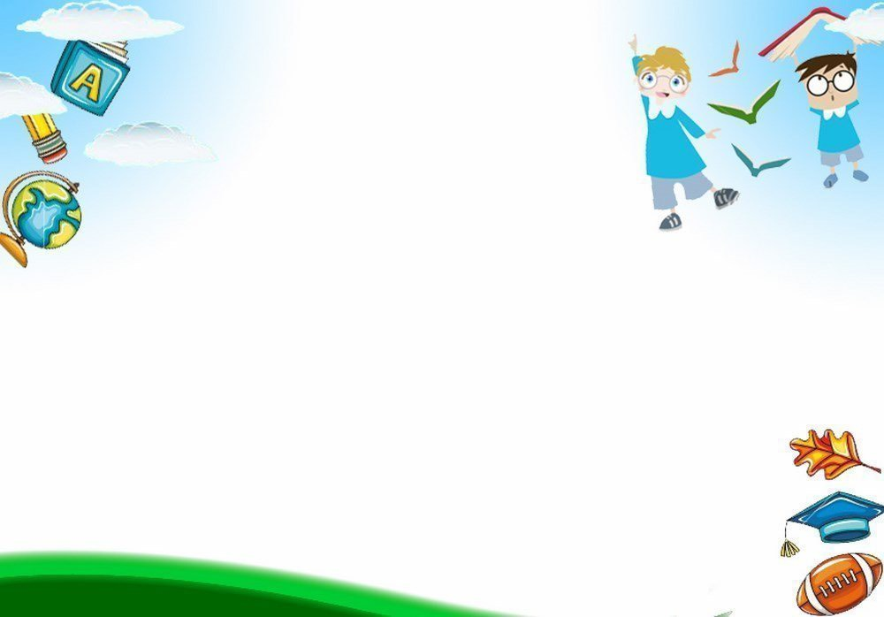
VẬN DỤNG
Hãy chia sẻ hoạt động ở nhà của em khi:
+ Xem tivi
+ Học bài

Slide 21
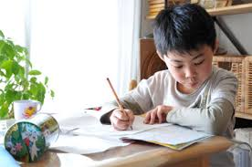
KHI NGỒI HỌC:
- Khi đọc và viết, cần ngồi thẳng.
- Sau 45 phút cần nghỉ mắt mà vận động tay chân, nhìn xa.
- Không được đọc sách, viết chữ ở nơi có ánh sáng yếu hoặc nơi có ánh sáng Mặt Trời trực tiếp chiếu vào.
- Khoảng cách giữa mắt và sách giữ cự li khoảng 30cm.
- Không được đọc trong tư thế đang nằm, đang đi trên đường hoặc trên xe chạy lắc lư.

Slide 22
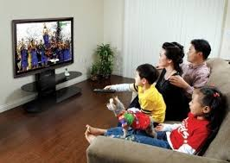
KHI XEM TIVI:
- Không nên xem quá lâu. Mỗi khi chương trình tivi thay đổi, nên cho mắt nghỉ trong vài phút.
- Không nên xem quá gần hoặc quá xa.
- Không nên ngồi lệch quá 45 độ so với màn hình.

Slide 23
Ở nhà
- Học thuộc phần ghi nhớ
- Thực hiện tốt những việc nên làm để bảo vệ đôi mắt và nhắc nhở những người thân cùng thực hiện
- Xem trước bài: Nóng, lạnh và nhiệt độ.

Slide 24
GHI VỞ
Thứ ... ngày ... tháng 3 năm 2022
Khoa học
Bài: Ánh sáng và việc bảo vệ đôi mắt (98)
1. Ánh sáng quá mạnh hay quá yếu đều có hại cho mắt.
2. Cần bảo vệ mắt mọi lúc, mọi nơi.

Slide 25
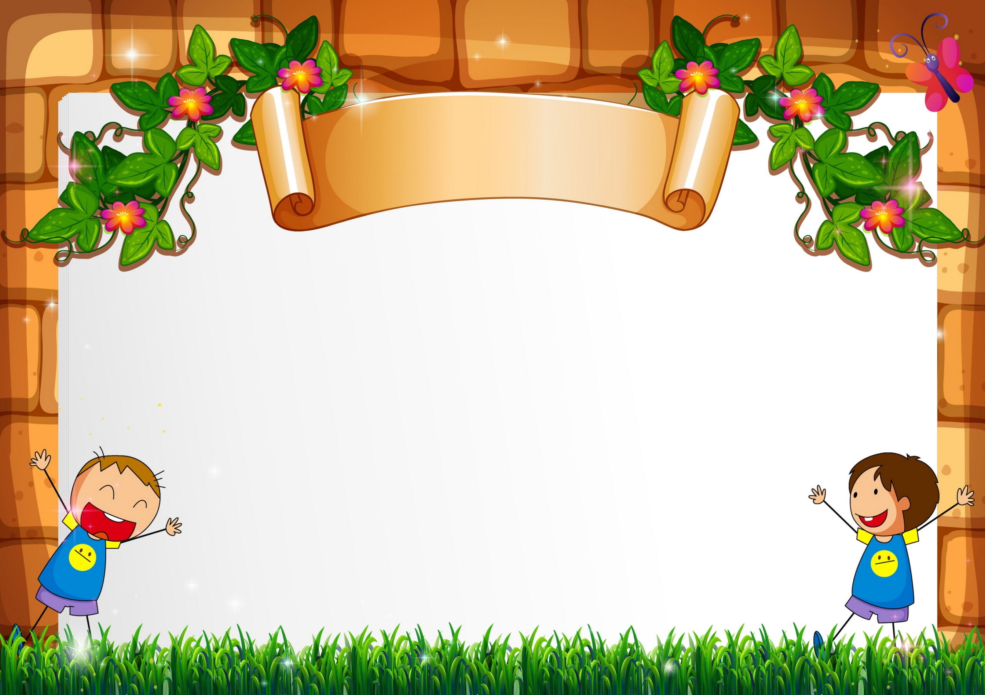
CỦNG CỐ - DẶN DÒ
TIẾT HỌC KẾT THÚC
- Về nhà các em phải biết: Khi đi dưới trời nắng cần đội mũ, mặc áo khoác hoặc đeo kính râm, không được nhìn thẳng vào ánh sáng quá mạnh khi xem tivi hay ngồi học bài phải đúng cách để tránh gây hại cho mắt
- Chuẩn bị bài mới: Nóng lạnh và nhiệt độ.
CHÚC CÁC EM CHĂM NGOAN HỌC GIỎI!

